Slide 1



信号与系统
离散时间系统的复习（第7、8章）

Slide 2
总结^{1—基本要求}
1、离散时间信号的表示方法；
2、离散时间信号的时域运算
3、离散时间信号的时域变换；
4、常用离散信号；
5、采样定理；
6、离散时间系统的描述和模拟；
7、离散时间系统的零输入响应求解；
8、离散时间系统的零状态响应求解；
9、全响应求解及系统稳定性判断
离散时间系统总复习

Slide 3
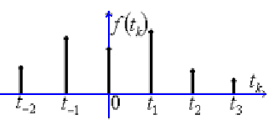
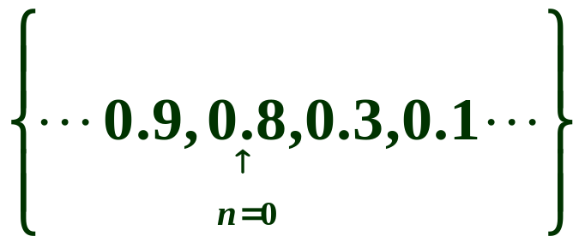
总结^{2—离散时间信号的表示方法}
离散时间系统总复习
2
2
1
1.5
1
图形表示
0.5
t | 0.1 | 0.2 | 0.3 | 0.4 | 0.5 | 0.6 | 0.7
u(t) | 1.2 | 1.4 | 1.3 | 1.7 | 1.1 | 1.9 | 1.8
数据表格
序列表示

Slide 4
总结^{3—离散时间信号的时域运算}
离散时间系统总复习
1）相加
2）相乘
3）数乘
4）累加和
5）差分运算

Slide 5
总结^{4—离散时间信号的时域变换}
离散时间系统总复习
1.移序: y(k)=f(k-m)
2.折叠: y(k)=f(-k)
3.倒相: y(k)=-f(k)
4.展缩: y(k)=f(ak)

Slide 6


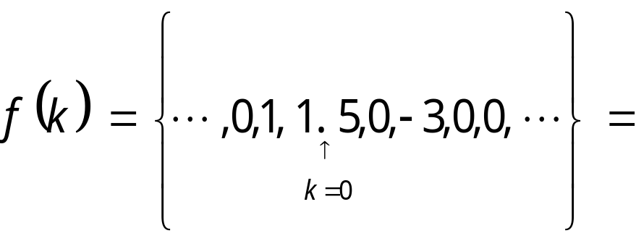

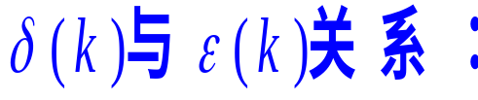

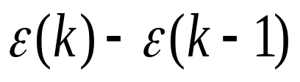
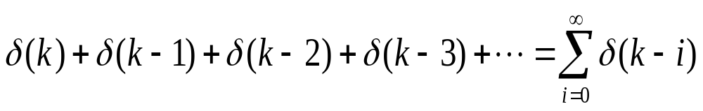
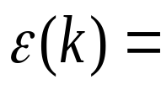
1.单位取样序列 和单位阶跃序列
总结^{5—常用离散时间信号}
离散时间系统总复习
利用单位序列δ(k)表示下序列

Slide 7
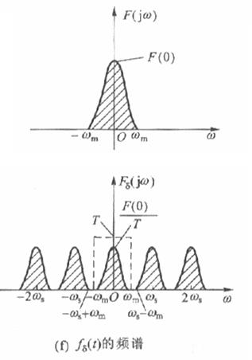
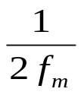
总结^{6—采样定理}
离散时间系统总复习
一个在频谱中不包含有大于频率f_{m}的分量的有限频带的信号，由对该信号以不大于 的时间间隔进行取样的取样值唯一地确定。当这样的取样信号通过其截止频率ω_{c}满足条件ω_{m} ≤ ω_{c} ≤ ω_{s} -ω_{m}的理想低通滤波器后，可以将原信号完全重建。

Slide 8
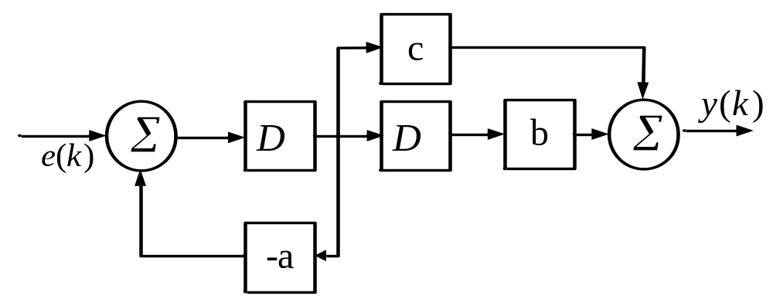
总结^{7—离散时间系统的描述和模拟}
离散时间系统总复习
模拟框图、差分方程、系统函数

Slide 9
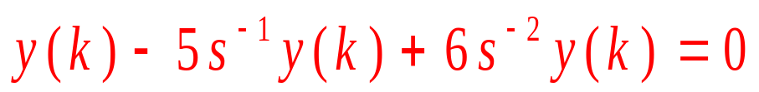
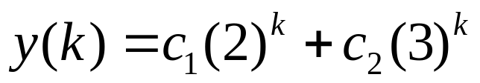

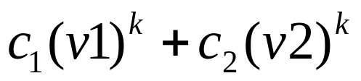
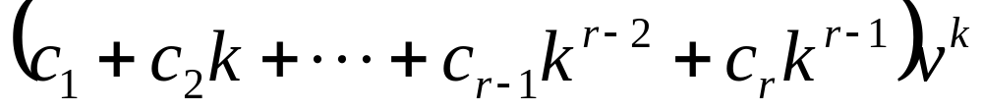
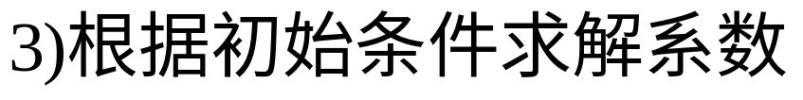
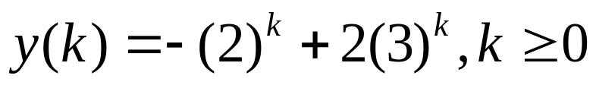
总结^{8—离散时间系统的零输入响应求解}
离散时间系统总复习
y(0) =1 ， y(1)=4

Slide 10
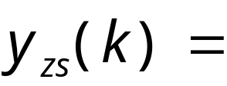
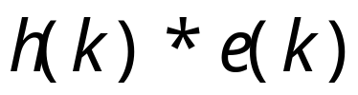
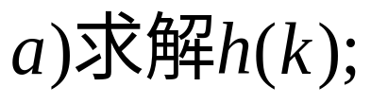
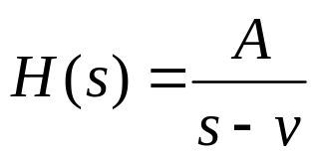
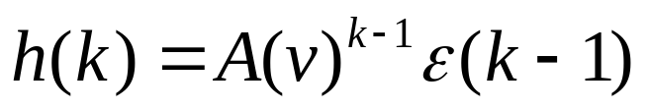
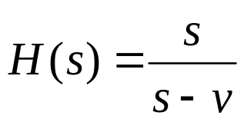
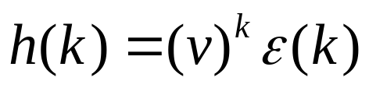
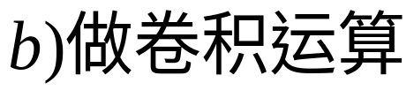
总结^{9—离散时间系统的零状态响应求解}
离散时间系统总复习
图解法、多项式乘法、解析法、列表法、
性质（结合查表），Z变换法

Slide 11
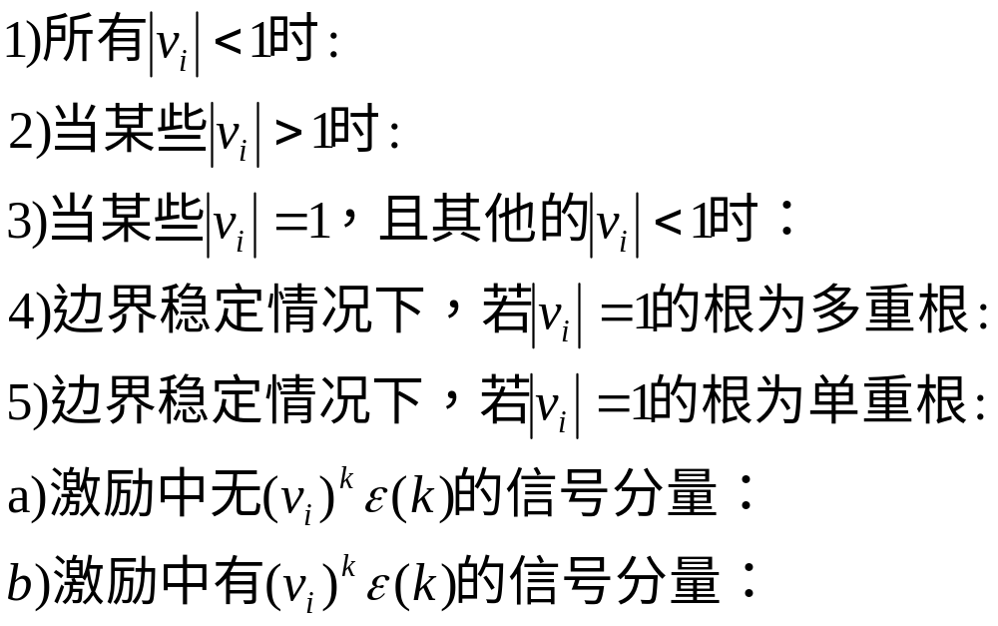
总结^{10—离散时间系统的全响应及稳定性}
离散时间系统总复习
系统稳定
系统不稳定
系统边界稳定
系统不稳定
系统边界稳定
系统不稳定

Slide 12
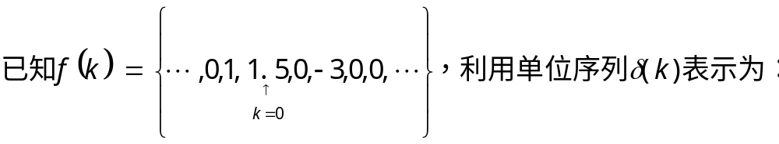
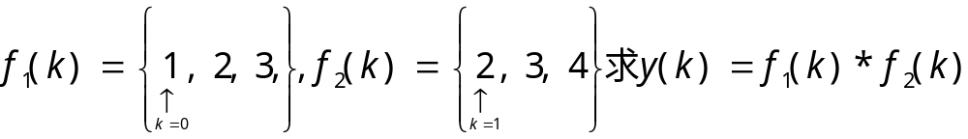
离散时间系统总复习

Slide 13
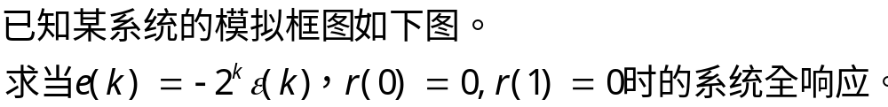
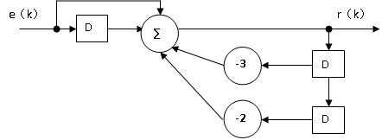
离散时间系统总复习

Slide 14
第八章 离散时间系统的变换域分析
离散时间系统总复习
1、Z变换定义
2、Z变换的收敛域(左序、右序、双边序列)
3、常用信号的Z变换
4、Z变换的性质
5、反Z变换（幂级数展开法、部分分式展开法、留数法）
6、离散时间系统的Z变换分析法

Slide 15
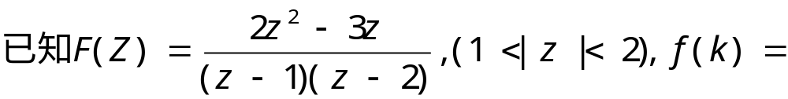

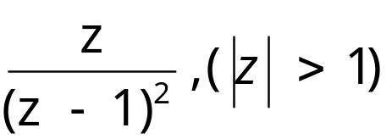
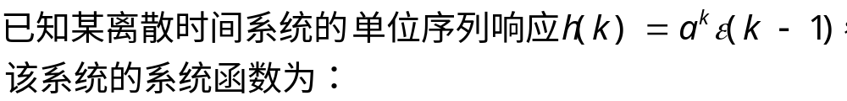
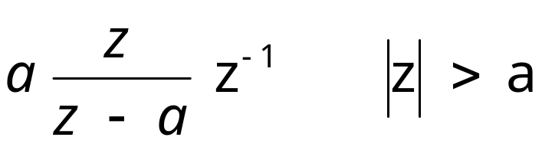
离散时间系统总复习

Slide 16
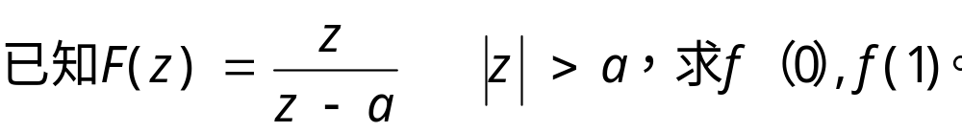
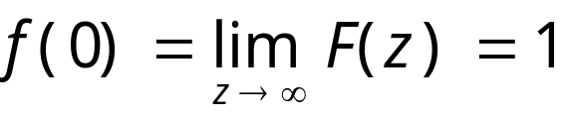
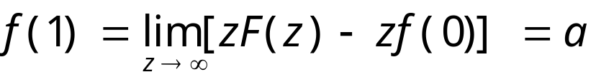


离散时间系统总复习
判断系统稳定性
特征方程
某离散时间系统的系统函数极点为：

Slide 17
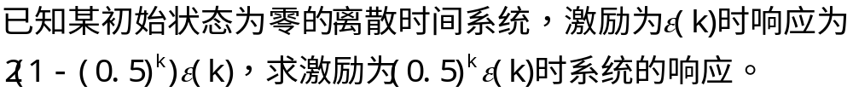
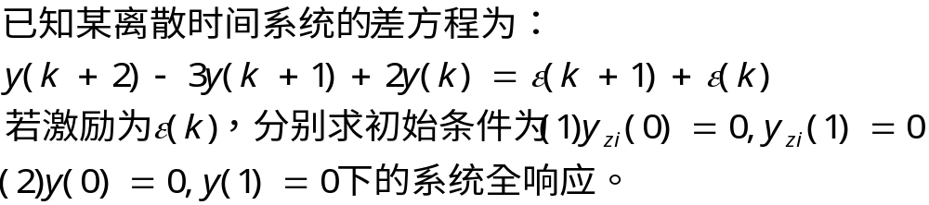
离散时间系统总复习

